Slide 1
Mode Opératoire Gestion du personnel

Slide 2
Se connecter
Menu Principal
Gérer ligue
Ajouter une ligue
Supprimer une ligue
Modifier une ligue
Changer le nom d’une ligue
Gérer les employés
Ajouter des employés
Modifier un employé
Supprimer un employé
Quitter

Slide 3
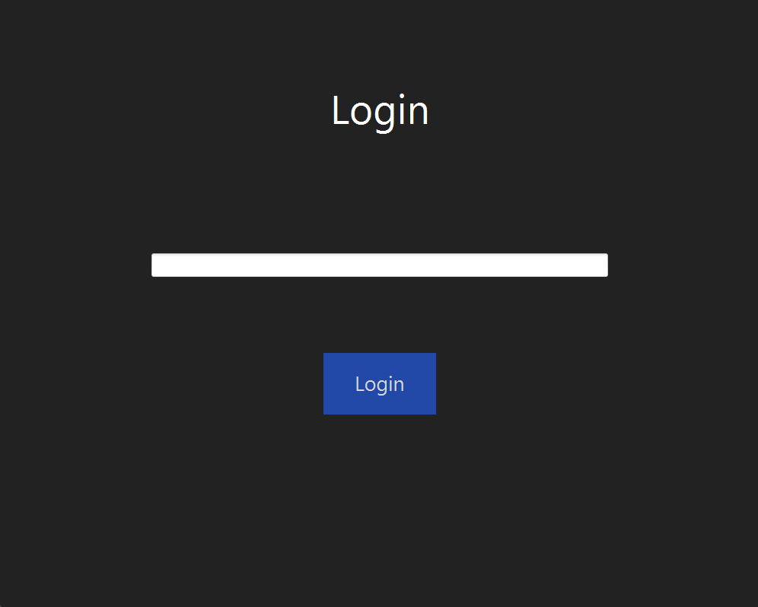
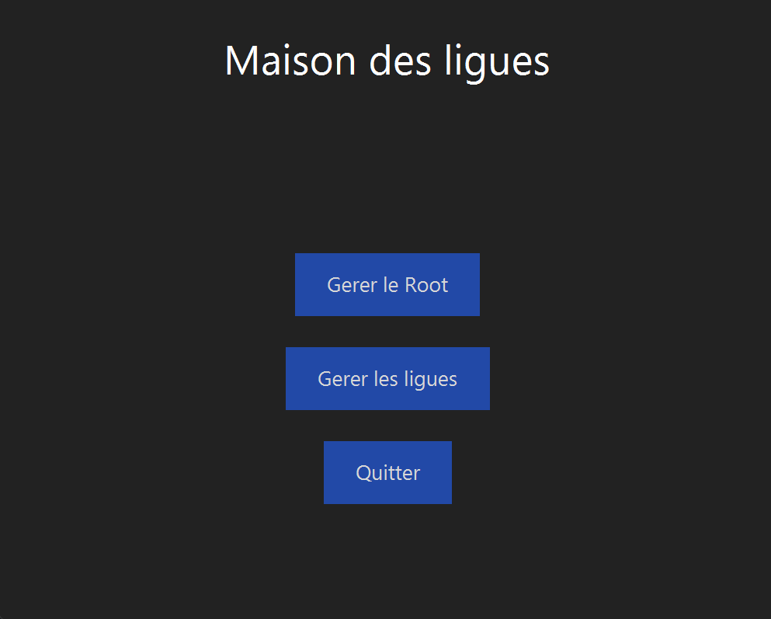
Se connecter
Entrez votre mot de passe pour vous connecter
Si le mot de passe est correcte, nous accédons a ce menu

Slide 4
Menu principal
Pour gérer les ligues, il faut cliquer sur « gérer les ligue ».
Pour gérer le compte root, il faut cliquer sur « gérer le Root ».
Pour quitter cliquez sur « Quitter ».

Slide 5
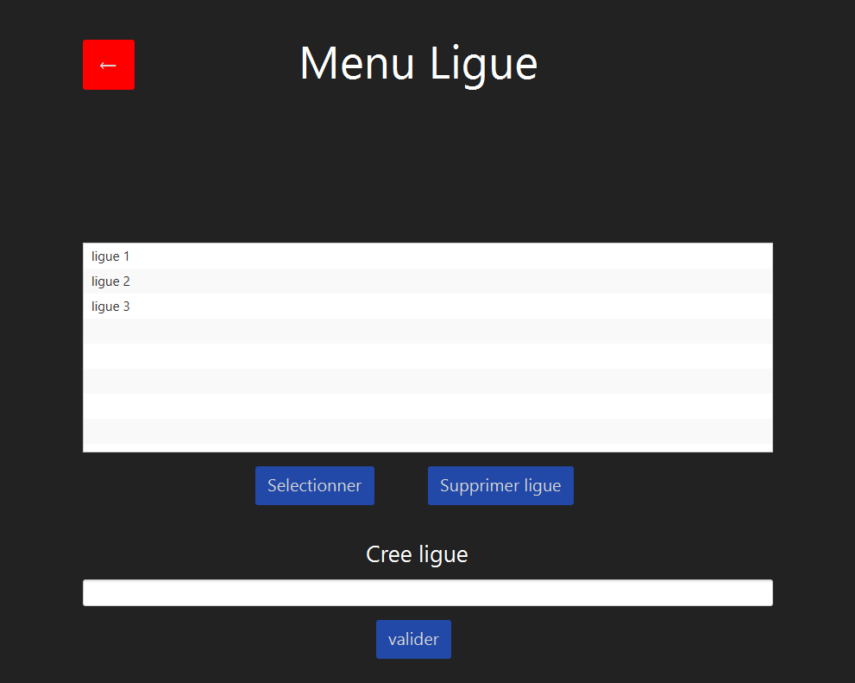
Gérer les ligues
Dans le tableau nous avons la liste des ligues existantes dans la base de données
Pour crée une nouvelle ligue il faut écrire le nom de la ligue dans le champs de sasie de texte et cliquer sur valider
Pour supprimer une ligue il faut sélectionner une ligue dans le tableau en cliquant dessus et cliquer sur supprimer ligue
Pour sélectionner une ligue il faut sélectionner une ligue dans le tableau en cliquant dessus et cliquer sur Sélectionner ligue

